Slide 1
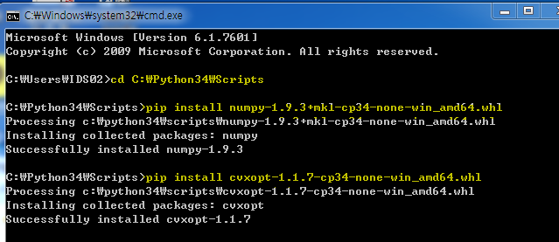
Python & package install
python 3.X 버전 설치 (https://www.python.org/downloads/ )
numpy, cvxopt 설치 (http://www.lfd.uci.edu/~gohlke/pythonlibs/#numpy)
<64bit>
numpy‑1.9.3+mkl‑cp34‑none‑win_amd64.whl
cvxopt‑1.1.7‑cp34‑none‑win_amd64.whl
3. C:\Python34\Scripts 폴더로 복사
4. Pip install package
1

Slide 2
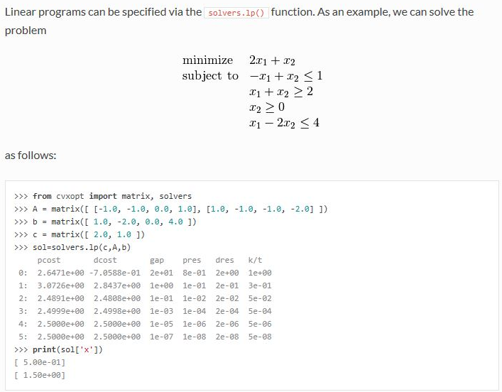

Linear program exam
2

Slide 3
R & package install
# https://www.r-bloggers.com/linear-programming-in-r/ 참고
#-------------------------------------------------------------------------------
# Let's try to solve the problem again using lpSolveAPI
# Use lpSolveAPI
require(lpSolveAPI)
# Set 4 constraints and 3 decision variables
lprec <- make.lp(nrow = 4, ncol = 3)
# Set the type of problem we are trying to solve
lp.control(lprec, sense="min")
# Set type of decision variables
set.type(lprec, 1:3, type=c("integer"))
# Set objective function coefficients vector C
set.objfn(lprec, C)
# Add constraints
add.constraint(lprec, A[1, ], "<=", B[1])
add.constraint(lprec, A[2, ], "<=", B[2])
add.constraint(lprec, A[3, ], "<=", B[3])
add.constraint(lprec, A[4, ], ">=", B[4])
# Display the LPsolve matrix
lprec
3

Slide 4
R & package install
# Solve problem
solve(lprec)
# Get the decision variables values
get.variables(lprec)
# Get the value of the objective function
get.objective(lprec)
# Note that the default boundaries on the decision variable are c(0, 0, 0) and c(Inf, Inf, Inf)
get.bounds(lprec)
# Boundaries can be set with following function
#lpSolveAPI::set.bounds()
#################
# Output #
################# 다양한 결과 정보를 write.csv(MyResult, file = "MyResultData.csv") 등을
# 이용하여 저장하시기 바랍니다
# [1] 420 580 161
# [1] 48680
4

Slide 5
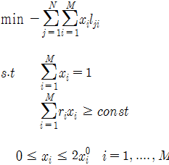

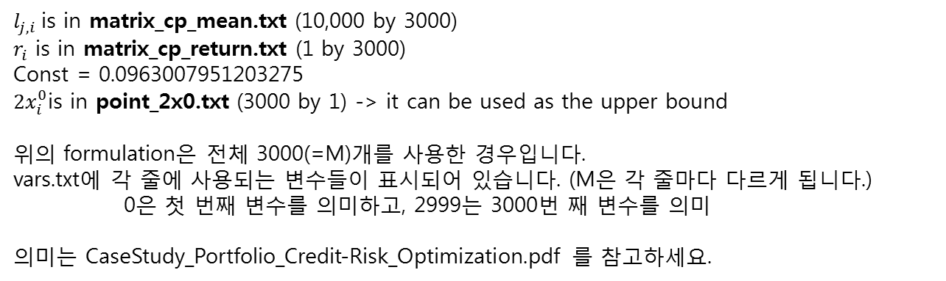
Project
# of variables (M) = 3,000, # of scenarios (N) = 10,000
(1)
(2)
(3)
$l_{j,i}$is in matrix_cp_mean.txt (10,000 by 3000)
$r_{i}$ is in matrix_cp_return.txt (1 by 3000)
Const = 0.0963007951203275
${2x}_{i}^{0}$is in point_2x0.txt (3000 by 1) -> it can be used as the upper bound
위의 formulation은 전체 3000(=M)개를 사용한 경우입니다.
vars.txt에 각 줄에 사용되는 변수들이 표시되어 있습니다. (M은 각 줄마다 다르게 됩니다.)
0은 첫 번째 변수를 의미하고, 2999는 3000번 째 변수를 의미
의미는 CaseStudy_Portfolio_Credit-Risk_Optimization.pdf 를 참고하세요.
Data 다운로드:https://www.dropbox.com/s/712cyp1ignmieow/data.zip?dl=0
5

Slide 6
vars.txt has a list of variables that we would like to consider: 80,000 models
It is a level of openness to summarize the results. The examples will be the following:
To see the best optimal value
you can also compare it with the best optimal value using 3000 variables
To find out the computing time of each model
To see the optimal value, if properly solved
To see the optimal variables, if properly solved
To see the average of optimal values when a variable is included
Sort the variables according to the optimal values when it is included
And so forth…
It takes quite a long time to do 80,000 models.
Plus credits will be given to a team if they finish 80,000 models.

Slide 7
8만개 LP문제들의 결정변수들의 정보(vars.txt)가 들어있습니다.
기본적인 것들과 제공되면 좋을 서비스 등을 아래와 같이 생각해볼 수 있을 것입니다.
아래의 방향으로만 해야하는 것이 아니고 여러 가지 방향으로 오픈되어 있으니, 팀에서 아이디어를 내어서 진행하시기 바랍니다.
여러 분이 financial manager가 되었다고 생각하고, 자금을 맡긴 client에게 어떤 정보를 제공해주면 좋을지 생각해보십시오.
기본 서비스들은 다음과 같을 것입니다. 1. 각 문제를 푸는 시간 2. 각 문제가 풀렸는지의 유무, 3. 각 문제가 풀렸다면 최적 목적식 값들 4. 각 문제가 풀렸다면 최적 해 값들 5. 평균 걸린 시간 6. 결정변수가 포함된 문제들의 평균 걸린 시간
다음과 같은 서비스가 되면 좋을 것입니다. 1. 결정변수(예를 들어, x3)가 사용된 LP문제들 중에 풀린 문제들과 풀리지 않은 문제들을 찾아낼 수 있다. 2. 결정변수(예를 들어, x3)가 사용된 LP문제들 중에 풀린 문제들의 목적식 값들을 확인한다. 3. 결정변수(예를 들어, x3)가 사용된 LP문제들 중에 풀린 문제들의 그 변수들의 최적 해 값들을 확인한다. 4. 목적식 값이 어느 조건(예를 들어, 80 이하)을 만족하는 문제들을 찾아낸다. 5. 최적해에서 결정변수(예를 들어, x3)의 값이 어느 조건을 (예를 들어, x3*이 3이하) 만족하는 문제들을 찾아낸다.
등등

